Slide 1
Робототехника как средство
формирования инженерного потенциала
у обучающихся общеобразовательной школы
Разработчик проекта:
Пфау Владислав Сергеевич, учитель физики МБОУ «Гимназия №12»
Ленинск-Кузнецкий
2018

Slide 2
Цель проекта
создание условий для формирования инженерного потенциала* у обучающихся на занятиях робототехникой.
* Под инженерным потенциалом мы понимаем совокупность имеющихся знаний, умений, навыков и средств с возможностью развивать их и реализовывать при решении задач, связанных с техническим творчеством.

Slide 3
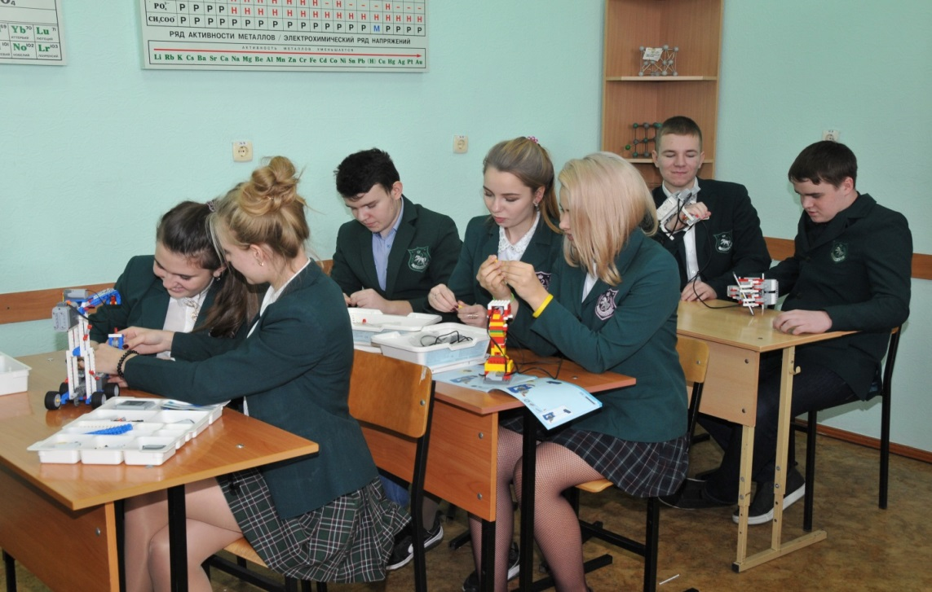
Задачи проекта
Разработать программу курса «Робототехника» и внедрить ее в информационно-образовательную среду гимназии.
Повысить уровень практических умений работы с конструкторскими решениями.
Способствовать развитию метапредметных навыков обучающихся основной школы.

Slide 4
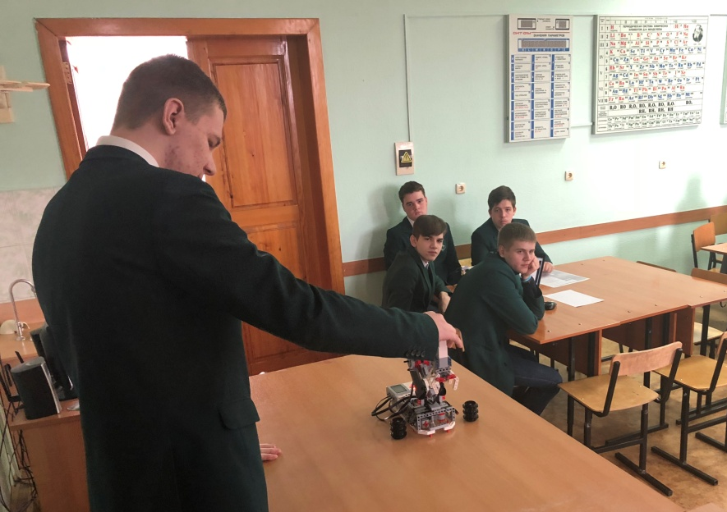
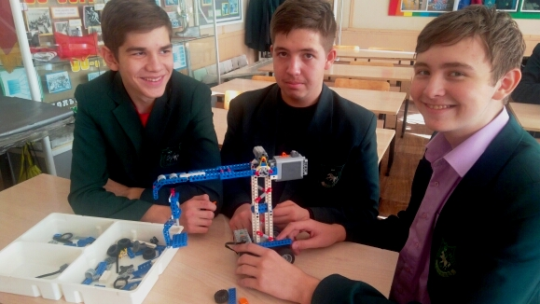
Фотоматериалы с занятий по «Робототехнике»

Slide 5
Модуль программы №1
Название | Цель | Задачи
Введение в техническое творчество через решение изобретательских задач | Диагностика уровня инженерного потенциала обучающихся | 1. Сформировать представления о робототехнике, ТРИЗ и инженерном мышлении

Slide 6
Модуль программы №2
Название | Цель | Задачи
Введение в робототехнику средствами конструкторского решения «Lego We Do» | Обучение выполнению проекта (или основам роботохехники) при помощи конструкторского решения «Lego We Do» | 1. Сформировать умения конструирования моделей по заданному образцу
 |  | 2. Вовлечь учащихся в активную фазу творческой деятельности

Slide 7
Модуль программы №3
Название | Цель | Задачи
Установление связей робототехники с другими учебными дисциплинами средствами набора «Lego Механика и техника» и «Lego Mindstorms» | Формирование понимания у учащихся метапредметных связей в робототехнике | 1.Сформировать конструкторские умения по заданным схемам и личному замыслу
 |  | 2. Развить творческое мышление и воображение

Slide 8
Модуль программы №4
Название | Цель | Задачи
Изучение основ программирования в роботостроении на базе решения Arduino | Формирование умения и навыки решения базовых конструктор-ских задач в робототехнике | 1. Научить учащихся основам программирования робототехнических систем;
 |  | 2. Развить навыки работы с алгоритмами;
 |  | 3. Обучить работать с датчиками, разбираться с системах регистрации данных;
 |  | 4. Обучить проектировани. роботов и программировать последовательность в их работе.

Slide 9
Модуль программы №5
Название | Цель | Задачи
Проектирование собственной автоматизированной робототехнической модели на базе 3D-моделирования и бесконтактного управления | Формирова-ние навыков работы в сфере технического творчества | 1. Равзить навыки решения технических творческих задач;
 |  | 2. Обучить работе с нестандартными схемами и алгоритмами;
 |  | 3. Обучить применять метапредметные связи робототехники с другими дисциплинами;
 |  | 4. Обучить методам реализации собственных проектов.

Slide 10
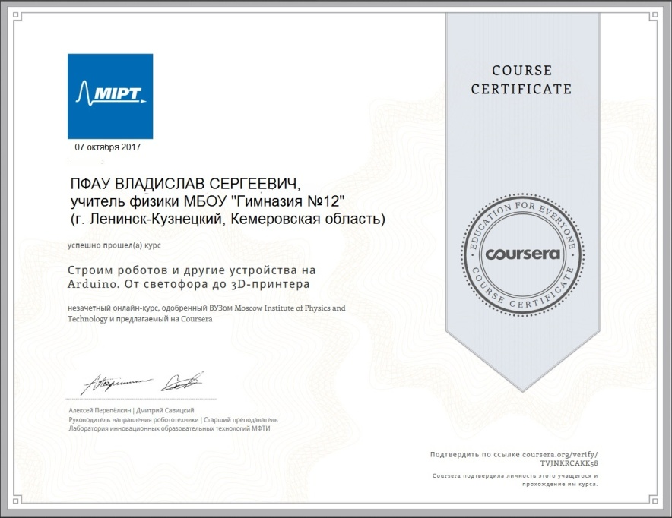
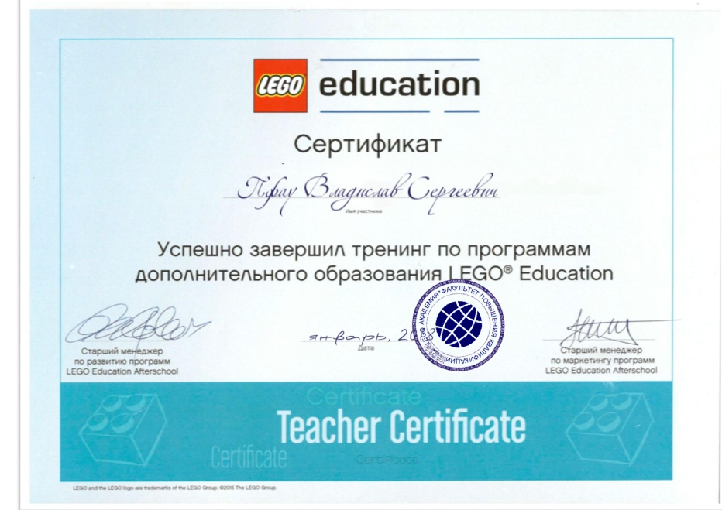
Повышение квалификации раз0работчика проекта
Сертификат о прохождении курсов повышения квалификации Московского физико-технического института
Сертификат о прохождении курсов повышения квалификации Lego Академия

Slide 11
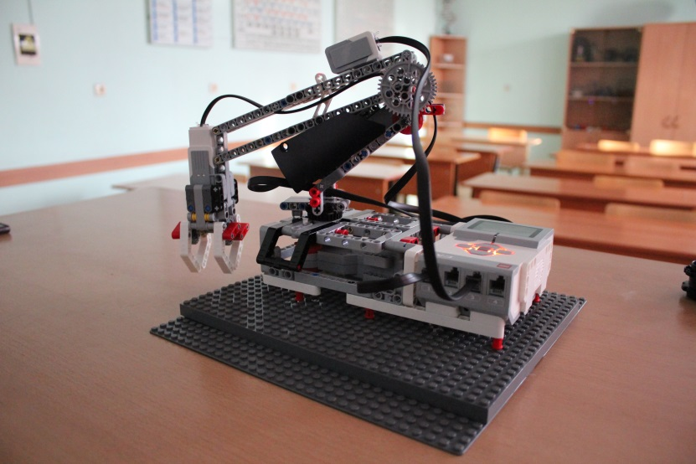
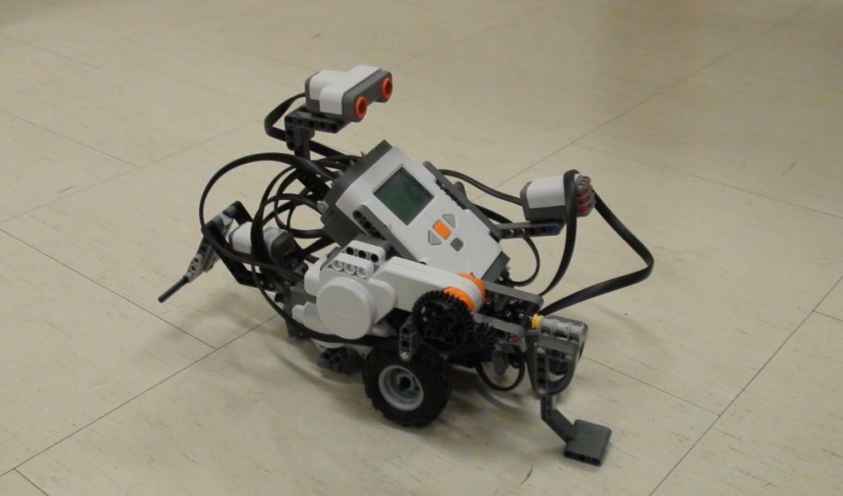
Работы обучающихся
Модель промышленного манипулятора для переноса и сортировки грузов
Модель автоматизированной машины для полива

Slide 12
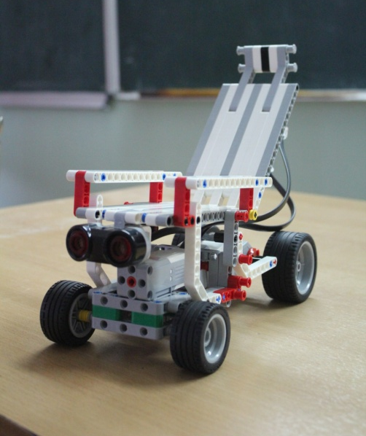
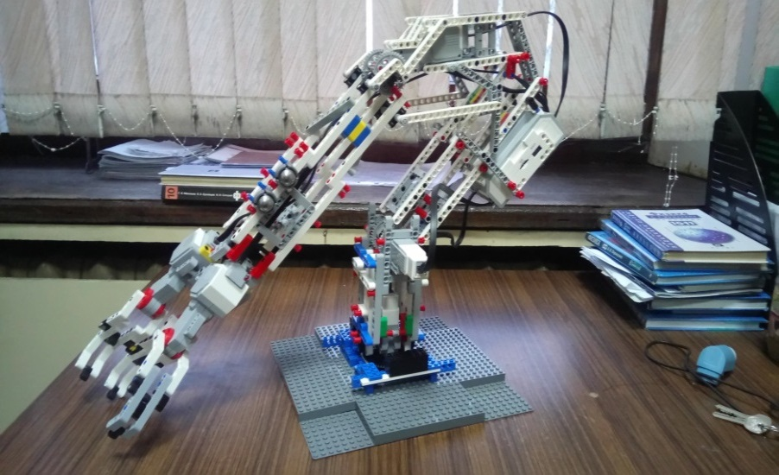
Работы обучающихся
Модель самоориентирующейся автономной инвалидной коляски
Модель руки-манипулятора для учащихся с проблемами опорно-двигательного аппарата

Slide 13
Работы обучающихся

Slide 14
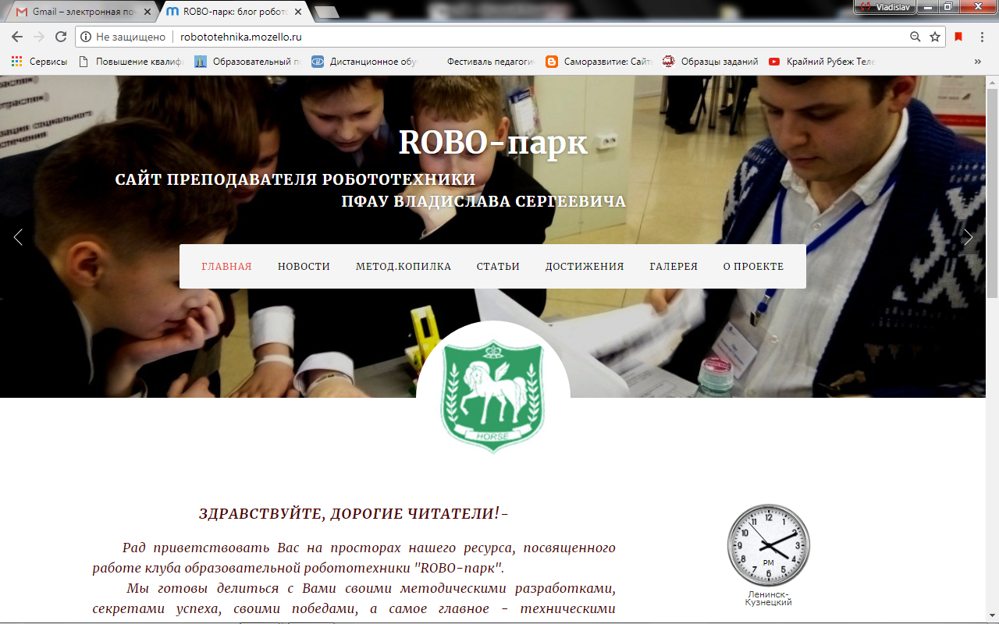
Информационные ресурсы проекта
Адрес сайта: http://robototehnika.mozello.ru

Slide 15
Информационные ресурсы проекта
Адрес сайта: http://robototehnika.mozello.ru

Slide 16
Партнеры проекта

Slide 17
Партнеры проекта

Slide 18
Ожидаемые результаты проекта
Задачи проекта | Критерии оценивания | Показатели | Инструмент оценки
Теоретическая разработка программы курса «Робототехника» и апробация внедрения курса в информационно-образовательную среду гимназии | 1. Наличие рабочей программы по курсу «Робототехника» 2. Использование приемов и методик, направленных на формирование инженерного потенциала обучающихся | 1. Соответствие содержания программы требованиям федерального государственного стандарта основного общего образования. 2. Наличие положительной рецензии 3. Выполнение проектов по робототехнике | 1. Оценка программы рецензентами 2. Наличие технологических карт занятий. 3. Паспорта выполненных проектов

Slide 19
Ожидаемые результаты проекта
Задачи проекта | Критерии оценивания | Показатели | Инструмент оценки
Повысить уровень практических умений работы с конструкторскими решениями | Когнитивный (сформиро-ванность системы представлений о теории решения изобретательских задач) | Уровень сформированности умений решать творческие и изобретательские задачи | Сборник текстов творческих и изобретательских задач
 | Мотивационно-волевой (сформированость мотивационно-волевой регуляции к занятиям по робототехники) | Уровень сформированности мотивации выполнению проектов по робототехнике | Количественный и качественный анализ выполненных проектов
 | Инструментально-деятельностный | 1. Участие в конкурсах, конференциях технической направленности 2. Обучающиеся применяют приобретённые умения и навыки на различных учебных предметах | Количественный и качественный анализ участия конкурсах, конференциях технической направленности
 | Наличие инструментария для мониторинга сформированности уровня практических умений работы с конструкторскими решениями | Уровень сформированности практических умений работы с конструкторскими решениями | Диагностический инструментарий

Slide 20
Ожидаемые результаты проекта
Задачи проекта | Критерии оценивания | Показатели | Инструмент оценки
Способствовать развитию метапредметных навыков обучающихся основной школы | Рост мотивации учащихся к участию в конференциях, проектах | Участие в конференциях, конкурсах. Представление работ на научных выставках | Анализ участия и результативности участия обучающихся
 | Обучающиеся применяют приобретённые умения и навыки в процессе обучения другим дисциплинам | Успешное применение полученных умений и навыков | Диагностический инструментарий

Slide 21
Достижения обучающихся
Диплом лауреата Международной научно-технической конференции «Экстремальная робототехника»
г. Санкт-Петербург, июль 2018

Slide 22
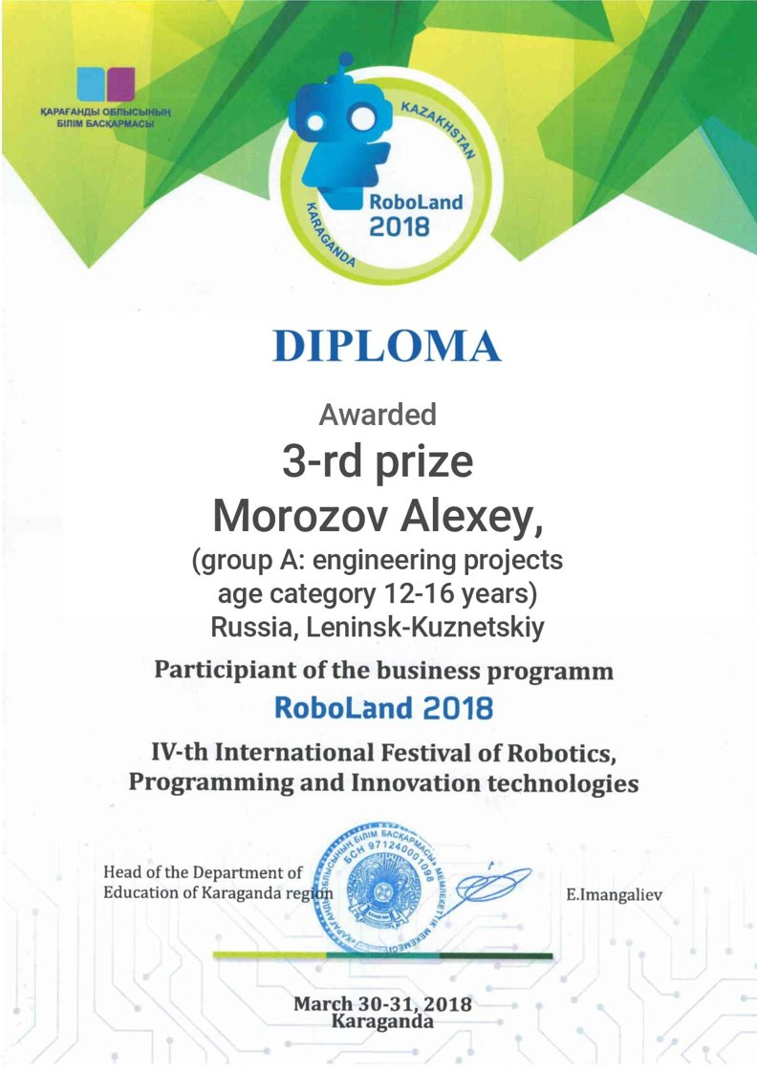
Достижения обучающихся
Диплом лауреата III степени IV Международного фестиваля робототехники, программирования и инновационных технологий RoboLand-2018,
г. Караганда, март 2018

Slide 23
Достижения обучающихся
Диплом II степени
призера олимпиады школьников
«Политехническая олимпиада»
по робототехнике,
г. Санкт-Петербург, май 2018

Slide 24
Достижения обучающихся
Диплом III степени
областной конференции
«Информатика – наука XXI века»,
Новокузнецк, апрель 2018

Slide 25
Достижения обучающихся
Диплом III степени
призера олимпиады школьников
«Политехническая олимпиада»
по робототехнике,
г. Санкт-Петербург, май 2018

Slide 26
Тиражирование проекта
Золотая медаль
конкурса «Инновации в образовании»
в рамках Кузбасского образовательного форума-2018

Slide 27
Успешное завтра формируется уже сегодня!

